Slide 1
中国象棋基础教程
基本杀法6

Slide 2
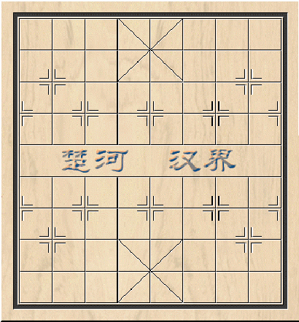
一、对面笑杀
当一方将帅占立中路时，利用双方将帅不得见面的规则做成杀势。
士
士
象
将
象
图中双方都有车，红方利用对方车的位置低的弱点，以对面笑杀取胜，着法是仕五进六，下着车八平六即成对面笑杀。黑方虽有车，面对红车的杀着，也只有干瞪眼。
车
仕
仕
车
帅

Slide 3
１ ２ ３ ４ ５ ６ ７ ８ ９
士
图中，红方采取弃车的手段可造成“对面笑”杀。
着法（红先）：
车六平四 士5进6
车四进一 将6进1
炮二平四 车1平6
兵四进一 将6退1
兵四进一 将6退1
兵四进一
（红胜）
士
将
车
兵
车
炮
车
卒
帅
九 八 七 六 五 四 三 二 一

Slide 4
１ ２ ３ ４ ５ ６ ７ ８ ９
象
将
图中，红方采取弃兵后闪击的手段，造成对面笑杀。着法（红先）：
炮三平四 士6退5
兵三平四 将6进1
炮四平一 （红胜）
红方弃兵吸引，迫黑将登上宫顶，然后平炮闪击，黑将无法解照。
象
车
士
兵
炮
卒
车
卒
帅
九 八 七 六 五 四 三 二 一

Slide 5
二、双车错杀
当对方将帅暴露在外时，可以利用双车分占两线前后照将的办法，造成“双车错”的杀势。
士
将
士
如图，红先：
车一进二 将6进1
车二进一 将6进1
车一退二 （红胜）
红方双车在不同的直线上交替地照将，黑将无法避开杀着。如双车改变着法次序，仍能成杀。
车
车
车
车
仕
帅
仕

Slide 6
１ ２ ３ ４ ５ ６ ７ ８ ９
将
士
象
如图红先，红方依仗帅的支持，可造成双车错杀：
车八进九 士5退4
车四进五 将5进1
车八退一
（红胜）
这里，黑方多子占优，双车炮均占要位，只需一步成杀。而红方双车位置更好，可借帅力用双车错杀势，抢先入局。
士
象
车
相
车
仕
车
仕
帅
相
车
炮
九 八 七 六 五 四 三 二 一

Slide 7
象
士
将
士
将
象
车
炮
车
车
卒
车
相
车
相
相
仕
车
车
相
仕
帅
车
帅
想一想，这局棋能否做成双车错杀？
本局不论哪方先行，是否多能做成双车错杀？

Slide 8
把马跳到对方下二路横线，三、七路竖线交叉点的位置将军，叫“卧槽马”。这时如有车、炮或其它棋子配合，可成卧槽马杀势。( 图中A、B点处)
三、卧槽马杀
象
士
将
B
士
A
如图红先：
马二进三 将5平6
车五平四杀！
（红胜）
此例首着红方马进卧槽，逼出黑将，然后用车当头照将成杀。
象
马
车
卧槽马杀是实战中常用的基本杀法之一。
马
车
仕
卒
帅
仕

Slide 9
１ ２ ３ ４ ５ ６ ７ ８ ９
象
士
将
士
如图红先：
马二进三 将5进1
车四进四 将5退1
车四平六杀！
（红胜）
此例双方对攻，红方首着，以卧槽马照将，逼黑上将，然后借红帅的力量进车照将，最后闪将成杀。
象
马
车
马
相
仕
车
相
仕
帅
九 八 七 六 五 四 三 二 一

Slide 10
象
士
将
士
象
象
将
士
士
象
马
车
马
马
车
炮
马
车
相
相
炮
车
卒
仕
车
仕
卒
帅
仕
相
帅
仕
相
炮
红先，想一想，能否成杀？

